Slide 1
Športni dan
„skupaj obhodimo Slovenijo“
22.1.2021

Slide 2
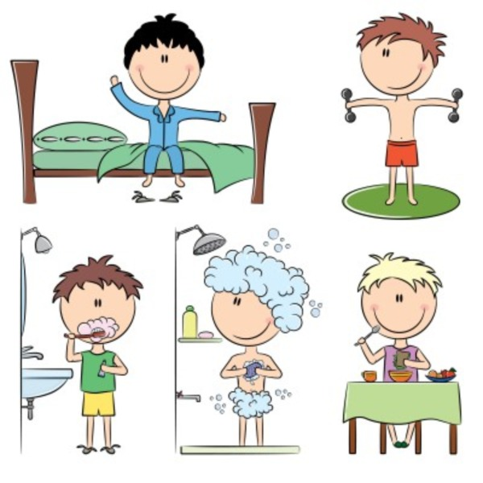
8.00 VSTANEŠ IZ POSTELJE, OPRAVIŠ JUTRANJO TELOVADBO IN POSKRBIŠ ZA HIGIENO!

Slide 3
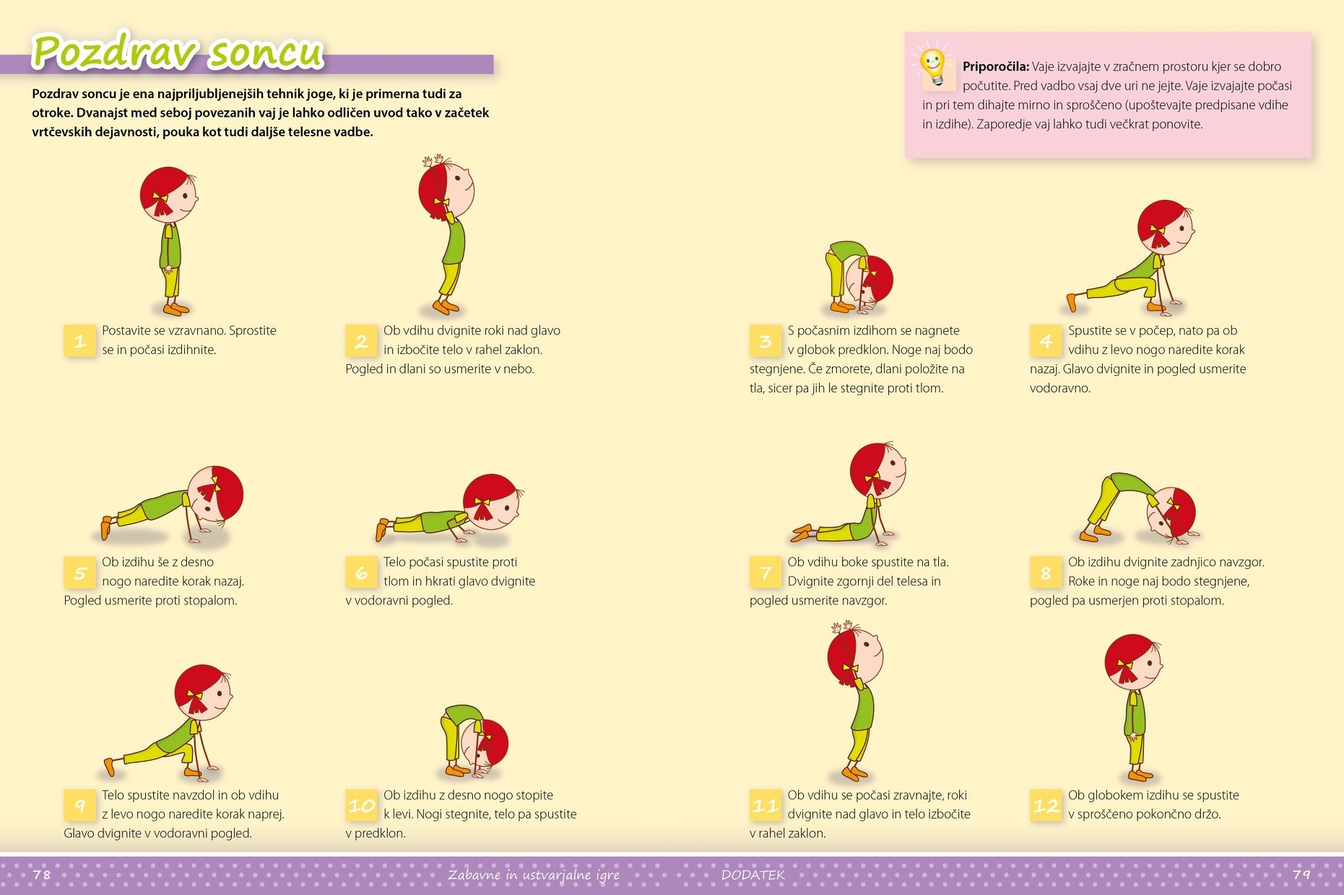
Narediš pozdrav soncu ali 8 gimnastičnih vaj za raztezanje

Slide 4
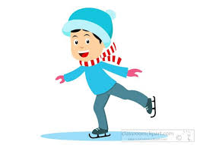
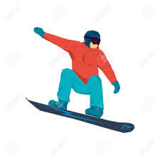
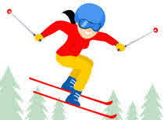
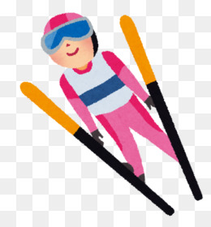
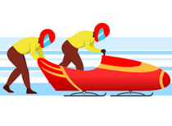
ZIMSKA TABATA https://video.arnes.si/portal/asset.zul;arnesvideo=00549D232F6A515F52C028223C44982B?id=hhLcgVBVntBhYN8LMq9oLVWH&jwsource=fb&fbclid=IwAR3MQ59_gFAzjvfcRF8YtSryB6n5i0M9Q--ugj6XXijdWQ2rfjqRHdb3LZQ

Slide 5
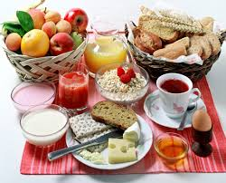
8.30 PRIPRAVA ZAJTRKA
Sam si pripraviš pogrinjek, narediš in poješ zdrav zajtrk.

Slide 6

9.00 POSPRAVLJANJE
Pospraviš, pomiješ za seboj, pospraviš svojo sobo in narediš še kakšno hišno opravilo.
Ob delu še malo pomisli na bele snežinke: https://www.youtube.com/watch?v=4kqZBFsre7M&list=RD4kqZBFsre7M&start_radio=1&fbclid=IwAR1u_2yrHCSeGzDe4jXRmGysYWRBXePu_RO7J37DZqvRhjrT_4doiY_aPh4

Slide 7
9.30 – 10.00 OBLAČENJE, PRIPRAVA NA POHOD
Sodelujemo vsi učenci od 2. do 9. razreda in učitelji OŠ Benedikt.
Naš cilj je, da s skupnimi prehojenimi kilometri objamemo Slovenijo. Tvoj prispevek k našemu skupnemu cilju je odvisen od tvojih zmožnosti in pomoči tvojih najbližjih. Lahko se odpraviš na pohod v okolici doma, seveda ob upoštevanju priporočil NIJZ-ja. Ker pa je to športni dan, naj pohodna aktivnost traja vsaj 2 - 3 ure.
Meja okoli naše države meri 1392 kilometrov, torej je vsak kilometer, ki ga prispevaš, za naš objem Slovenije pomemben!

Slide 8
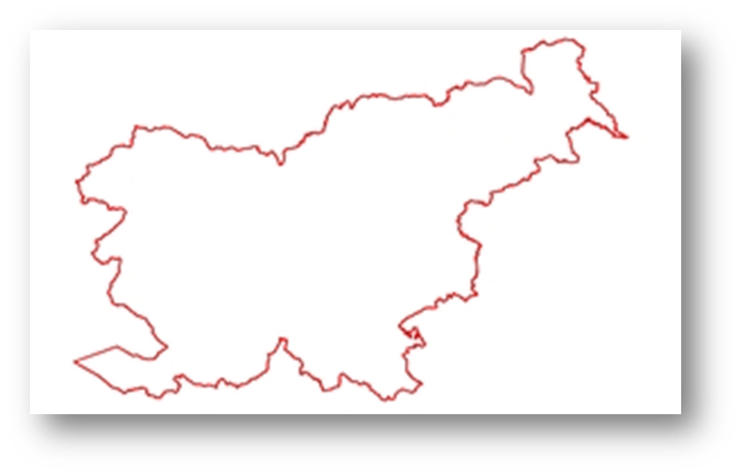
OBJEM SLOVENIJE VAŠIH KM
Dolžina državne meje meri 1392 km.

Slide 9
Ali lahko imam pri sebi pametno uro/telefon za beleženje prehojene poti?
Učitelja: Odlična ideja.
Učitelja, vama lahko pošljem kakšno fotografijo s športnega dne?
Učitelja: Tega bova vesela.
Ali se mi lahko pridružita tudi ati in mami?
Učitelja: Ja, seveda. To bi bilo zelo koristno tudi za njiju. ☺
Kakšna je obvezna oprema?
Učitelja:
športna oblačila in obutev,
nahrbtnik za malico in pijačo,
telefon za fotografije, ura.
Lahko gremo s sošolci skupaj na športni dan?
Učitelja: PREPOVEDANO zaradi možnosti okužbe. Samo z družino.
Ob kateri uri naj začnem?
Učitelja: uro prilagodite družinskemu urniku.
A je potrebno narediti nalogo?
Učitelja: izpolni Športni dnevnik . ☺
KAKO ZAČETI?
Učitelja: Najprej teorija. Dobro preglej vsa navodila in ne pozabi na varnost.
KAM se naj odpravim na pohod?
Učitelja: Izkoristi naravo benediških zaselkov.

Slide 10
NAVODILA
Pripravi si ( mlajši obvezno skupaj s starši) načrt pohoda. Kje bo izhodiščna točka in kje tvoj cilj pohoda? Za določanje števila kilometrov potrebuješ telefon (aplikacijo, ki beleži opravljene kilometre, npr: Sports tracker) ali športno uro.
Če nimate nobene naprave, lahko računate, da pri normalni hoji v eni uri naredite 3 - 4 km.
Poglej vremensko napoved ter poskrbi za primerno pohodno obutev in oblačila.
Pripravi si nahrbtnik, v katerem naj bo: pijača, oblačila za preoblačenje, rezervne nogavice, kapa in rokavice, vreča za smeti, papirnati robčki, manjši komplet prve pomoči, kakšen priboljšek in obilo dobre volje.
Po opravljenem pohodu pošlji na spletno stran pri športu ali na email (ime in priimek, razred, prehojeni kilometri in kratek opis pohoda. Dovolj je, da napišeš npr.: okolica doma, Štajngrova s štartom na parkirišču OŠ, ipd.).
SVOJ REZULTAT VPIŠI SAMO ENKRAT!!!
Zelo veseli bomo tudi kakšne fotografije iz pohoda, ki jo nama pošlješ. Iz prispelih fotografij bomo izdelali kolaž in ga objavili na spletni strani šole.
Ali nam je uspelo osvojiti skupni cilj in kateri razredi so temu pripomogli največ, bomo objavili v spletnih učilnicah.
SKUPAJ ZMOREMO!

Slide 11
NALOGA
Nalogo oddajte na običajen način v spletno učilnico in sicer učiteljem športa ( učenci od 6. – 9. razreda ) ali razredničarkam ( učenci od 2. do 5. razreda )
Naloga vsebuje:
Ime in priimek učenca
Število članov pohoda
Smer pohoda in približni km ( upoštevali bomo samo km šolskih otrok )
SRENČO POT – BREZ NEZGOD – OSTANITE ZDRAVI

